Slide 1
ОТЧЕТ О ДЕЯТЕЛЬНОСТИ НАЦИОНАЛЬНОГО НАУЧНОГО СОВЕТА ПО НАПРАВЛЕНИЮ НАУКИ «КОММЕРЦИАЛИЗАЦИЯ РЕЗУЛЬТАТОВ НАУЧНОЙ И (ИЛИ) НАУЧНО-ТЕХНИЧЕСКОЙ ДЕЯТЕЛЬНОСТИ» В 2024 ГОДУ
Национальный центр государственной научно-технической экспертизы
Табынов К.К., председатель ННС «КОММЕРЦИАЛИЗАЦИЯ РЕЗУЛЬТАТОВ НАУЧНОЙ И (ИЛИ) НАУЧНО-ТЕХНИЧЕСКОЙ ДЕЯТЕЛЬНОСТИ

Slide 2
Создание ННС и его состава утверждено Приказом Министра науки и высшего образования Республики Казахстан от 4 октября 2023 года № 516 224 «О внесении изменения в Приказ Министра науки и высшего образования Республики Казахстан от 5 июня 2023 года № 258 «Об утверждении состава национальных научных советов»».
В составе ННС – 25 человек
(в новый состав вошли 10 человек).

Slide 3
ДЕЯТЕЛЬНОСТЬ ННС ОСУЩЕСТВЛЯЛАСЬ В СООТВЕТСТВИИ С НОРМАТИВНЫМИ ПРАВОВЫМИ АКТАМИ
Закон Республики Казахстан «О науке»
Приказ Министра науки и высшего образования Республики Казахстан от 25 сентября 2023 года № 487 «Об утверждении перечня и положения о национальных научных советах»
Приказ Министра науки и высшего образования Республики Казахстан от 27 сентября 2023 года № 489 «Об утверждении Правил организации и проведения государственной научно-технической экспертизы»
Принципы деятельности ННС: объективность, независимость, беспристрастность, профессиональная компетентность, конфиденциальность, ответственность

Slide 4
Отраслевые направления Национальных научных советов (ННС)
1) Экология (Концепция по переходу к «зеленой экономике»);
2) Технологии водосбережения и повышения энергоэффективности (Концепция по переходу к «зеленой экономике»; Концепция развития в сфере энергосбережения и повышения энергоэффективности на 2023–2029 годы);
3) Электроэнергетика. Нефтегазохимия. Углехимия. (Концепция развития электроэнергетической отрасли на 2023–2029 годы; Концепция развития топливно-энергетического комплекса на 2023–2029 годы);
4) Геологоразведка. Горнометаллургический комплекс. Добыча редких и редкоземельных металлов. (Концепция развития геологической отрасли на 2023–2027 годы);
5) Обрабатывающая промышленность. Металлургия, машиностроение, химическая промышленность. (Концепция развития обрабатывающей промышленности на 2023–2029 годы);
6) Цифровые и космические технологии (Концепция цифровой трансформации, развития отрасли информационно-коммуникационных технологий и кибербезопасности на 2023–2029 годы; Концепция развития космической отрасли на 2023–2029 годы);
7) Качественное образование (Концепция развития дошкольного, среднего, технического и профессионального образования на 2023–2029 годы; Концепция развития высшего образования и науки на 2023–2029 годы);
8) Здравоохранение. Формирование здорового образа жизни и профилактика заболеваний (Концепция развития здравоохранения до 2026 года);
9) Агропромышленный комплекс. Переработка продукции АПК (Концепция развития агропромышленного комплекса до 2030 года);
10) Экологический туризм, агротуризм, этнографический туризм (Концепция развития туристской отрасли на 2023–2029 годы);
11) Укрепление национальной безопасности (Национальный план развития Республики Казахстан до 2025 года);
12) Иные сектора экономики, предусмотренные документами Системы государственного планирования. При этом РННТД, которые

Slide 5
В 2024 ГОДУ ПРОВЕДЕНО 9 ЗАСЕДАНИЙ ННС
РАССМОТРЕННЫЕ ВОПРОСЫ:
Конкурс на грантовое финансирование наиболее перспективных проектов коммерциализации результатов научной и (или) научно-технической деятельности на 2024-2026 годы
Обращения от физических и юридических лиц по грантовому финансированию
Принятие и утверждение актов мониторинга за 2023 год.
Рассмотрение промежуточных и итоговых отчетов о научной и (или) научно-технической деятельности, коммерциализации результатов научной и (или) научно-технической деятельности за 2022-2024 годы и за 2023-2025 годы
Рассмотрение промежуточных отчетов отчетного года и анализа целевого использования выделенных средств за 2023-2025 годы, 2022-2024 годы

Slide 6
Конкурс на грантовое финансирование наиболее перспективных проектов коммерциализации результатов научной и (или) научно-технической деятельности на 2024-2026 годы
КОНКУРС НА ГФ 2024-2026 гг.:
311 – заявки поступило в ННС
75 – заявки одобрено ННС
236 – заявка не одобрено ННС
36 – заявок от Апелляционной комиссии
ОДОБРЕНО ЗАЯВОК НА СУММУ
22 750 000 000 тенге
Также 2 заявок отказались от дальнейшей реализации проектов и 1 проект был закрыт в связи с выявлением факта двойного финансирования после одобрения ННС.

Slide 7
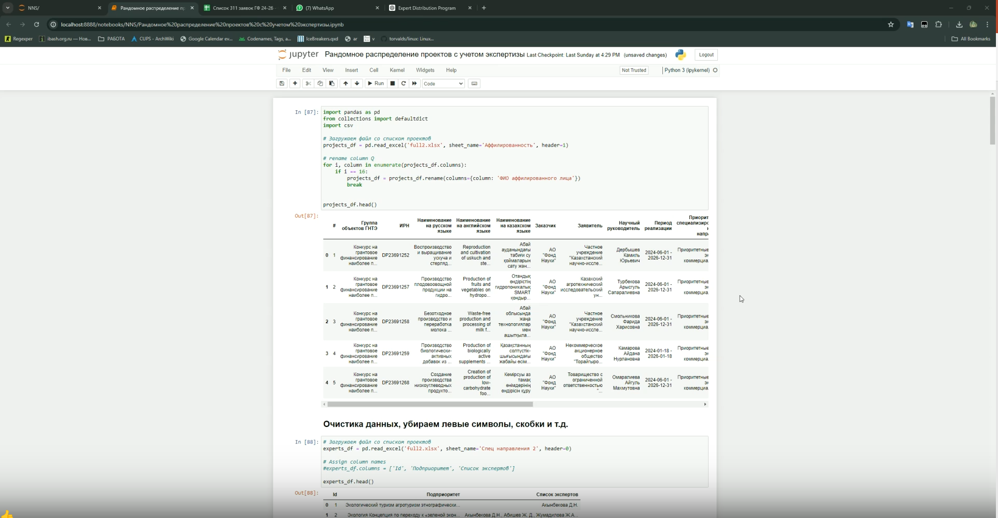
Распределение проектов
https://www.loom.com/share/30b39893596444bdb0e1eaba019f74f0

Slide 8
Оценочный лист заявки по грантовому финансированию проектов коммерциализации результатов научной и (или) научно-технической деятельности
№ п/п | Наименование критериев оценки | Оценка члена ННС
1. | Соответствие результата научной и (или) научно-технической деятельности цели заявляемого проекта | 5 баллов – полное соответствие темы ранее выполненного проекта (ГФ, ПЦФ) и полученного результата РНТД цели рассматриваемого проекта по коммерциализации (ПК). 4 балла – полное соответствие отдельной задачи выполненного проекта (ГФ, ПЦФ) и части полученного результата РНТД цели рассматриваемого ПК. 3 балла – частичное соответствие отдельной задачи/задач выполненного проекта (ГФ, ПЦФ) и части полученного результата РНТД цели рассматриваемого ПК. 2 балла – лишь косвенное соответствие отдельной задачи/задач выполненного проекта (ГФ, ПЦФ) и части полученного результата РНТД цели рассматриваемого ПК. 1 балл – лишь отраслевое соответствие темы выполненного проекта (ГФ, ПЦФ) и части полученного результата РНТД цели рассматриваемого ПК 0 баллов – не соответствуют Примечание: смотреть пункт «Финансировался ли предлагаемый проект ранее из других источников и в каком объеме» Таблицы 1 Технологического плана, а также подтверждающие документы в портале «Необходимые документы для участия в конкурсе». Результат научной и научно-технической деятельности (РННТД) может быть получен в результате инициативного проекта, здесь рекомендуется ставить на 1-2 балла меньше чем при ГФ/ПЦФ РННТД
2. | Оценка качества ранее проведенной заявителем научной работы по предлагаемому проекту | 5 баллов – высокая оценка экспертами ГНТЭ заключительного отчета по ГФ/ПЦФ проекту, публикации статей в международных рецензируемых изданиях, получение зарубежных (подача международной заявки на патент) или национальных патентов, издание монографий, методических рекомендаций и других выходных документов (акты внедрения, регистрационное удостоверение и т.д.). 4 балла – высокая/средняя оценка экспертами ГНТЭ заключительного отчета по ГФ/ПЦФ проекту, публикации статей в журналах КОКСОН, получение национальных патентов, издание монографий, методических рекомендаций и других выходных документов. 3 балла – средняя/низкая оценка экспертами ГНТЭ заключительного отчета по ГФ/ПЦФ проекту, публикации статей в журналах КОКСОН или получение национального патента, издание монографий, методических рекомендаций и других выходных документов. 2 балла – средняя/низкая оценка экспертами ГНТЭ заключительного отчета по ГФ/ПЦФ проекту, отсутствие публикаций и патентов, издание монографий, методических рекомендация и других выходных документов. 1 балл – средняя/низкая оценка экспертами ГНТЭ заключительного отчета по ГФ/ПЦФ проекту, отсутствие каких-либо выходных документов. 0 баллов – низкая оценка экспертами ГНТЭ заключительного отчета по ГФ/ПЦФ проекту, отсутствие каких-либо выходных документов, или не выполненный проект. Примечание: если отсутствуют отчет о НИР и заключение ГНТЭ то можно делать анализ на основе данных пунктов «1.5. Результаты научной и (или) научно-технической деятельности, предлагаемые к коммерциализации», «1.9 Проектная группа», «1.13 Анкета по объектам интеллектуальной собственности» Технологического плана. Результат научной и научно-технической деятельности (РННТД) может быть получен в результате инициативного проекта, здесь рекомендуется ставить на 1-2 балла меньше чем при ГФ/ПЦФ РННТД

Slide 9
Оценочный лист заявки по грантовому финансированию проектов коммерциализации результатов научной и (или) научно-технической деятельности (продолжение)
№ п/п | Наименование критериев оценки | Оценка члена ННС
3. | Запланировано ли в рамках реализации проекта заключение сделок по передаче прав на объекты интеллектуальной собственности | Смотреть таблицу 1 Технологического плана в пункт «Выбранный путь коммерциализации» или пункт «1.5. Бизнес модель проекта» Экономического плана. Если там не предусмотрена передача прав на объекты интеллектуальной собственности, то ставится 0 баллов. А если подобное предусматривается, то считаем количество планируемых сделок и ставим по 1 баллу за каждый договор, но не более 5 баллов всего.
4. | Экономическая эффективность | Для оценки предлагается смотреть таблицу 11 Экономического плана, и выставлять баллы в следующем порядке: 5 баллов – планируемая доходность проекта в период его реализации составляет сумму более 30% от запрашиваемой суммы гранта; 4 балла – планируемая доходность проекта в период его реализации (1-3 годы) составляет сумму 25-30% от суммы запрашиваемого гранта; 3 балла – планируемая доходность проекта в период его реализации (1-3 годы) составляет сумму 20-24% от суммы запрашиваемого гранта; 2 балла – планируемая доходность проекта в период его реализации (1-3 годы) составляет сумму 15-19% от суммы запрашиваемого гранта; 1 балл – планируемая доходность проекта в период его реализации (1-3 годы) составляет сумму 10-14% от суммы запрашиваемого гранта; 0 баллов – планируемая доходность проекта в период его реализации (1-3 годы) составляет сумму менее 10% от суммы запрашиваемого гранта
5. | Уровень софинансирования | До 5 баллов, где соотношение софинансирования к запрашиваемой сумме гранта: 100 % и выше – 5 баллов; от 51 до 99 % – 4 балла; от 31 до 50 % – 3 балла; от 21 до 30 % – 2 балла; от 11 до 20 % – 1 балл; 10 % – 0 баллов. Смотреть соответствующий договор о софинансировании в портале «Необходимые документы для участия в конкурсе».
6. | География предполагаемого рынка сбыта продукции/услуг в рамках реализации проекта | До 5 баллов, где: запланирован вывод продукта/услуг на зарубежные рынки – 5 баллов; запланирован вывод продукта/услуг на рынок 1 зарубежной страны – 4 балла; рассчитан на весь Казахстан – 3 балла; рассчитан на определенный регион Казахстана – 2 балла; рынок не определен – 0 баллов. Смотреть пункт «1.6 Оценка потенциального рынка проекта» Экономического плана, и далее выставлять баллы согласно инструкции
Общий балл (сумма баллов по критериям оценки) |  | Максимально 30 баллов

Slide 10
ОБРАЩЕНИЯ ОТ ФИЗИЧЕСКИХ И ЮРИДИЧЕСКИХ ЛИЦ В РАМКАХ ГРАНТОВОГО ФИНАНСИРОВАНИЯ
Уменьшение одобренной суммы проектов - 4;
Внесение изменений в календарный план и смету расходов - 106;
Замена научного руководителя, замена частного партнера - 28;
Завершение реализации проекта в силу достижения ожидаемых результатов согласно договору - 5;
Прекращение финансирование и полном возврате грантовых средств в связи с нарушением условий договора на грантовое финансирование и отрицательным заключением экспертов в акте мониторинга – 2;
Об отказе от реализации проекта – 3;

Slide 11
Благодарю за внимание!

